Slide 1
ΠΥΚΝΟΤΗΤΑ
ΔΟΥΜΑΝΙΔΟΥ ΑΛΕΞΑΝΔΡΑ
.

Slide 2



Πυκνότητα
Πυκνότητα (ρ) ενός ομογενούς σώματος ορίζεται το πηλίκο της μάζας του σώματος m προς τον όγκο του V, δηλαδή:
Η πυκνότητα δεν εξαρτάται από τις διαστάσεις του σώματος παρά μόνο από το υλικό από το οποίο και αποτελείται το σώμα. Κάθε υλικό χαρακτηρίζεται από τη δική του πυκνότητα.

Slide 3
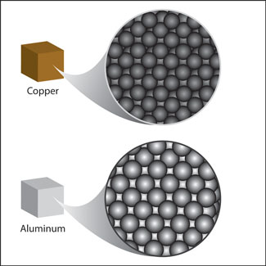
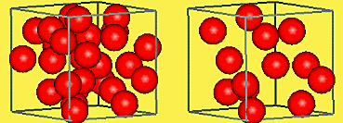
Το φυσικό μέγεθος πυκνότητα αποτελεί βασικό χαρακτηριστικό της ύλης
Μας δείχνει πόσο «πυκνή» είναι η ύλη σε ένα σώμα
Μεγάλη πυκνότητα έχουν τα σώματα που:
► είτε τα μόριά τους είναι πολύ κοντά
► είτε τα μόρια τους έχουν μεγάλη μάζα
Συνήθως τα στερεά έχουν μεγαλύτερη πυκνότητα από τα υγρά και αυτά από τα αέρια.

Slide 4
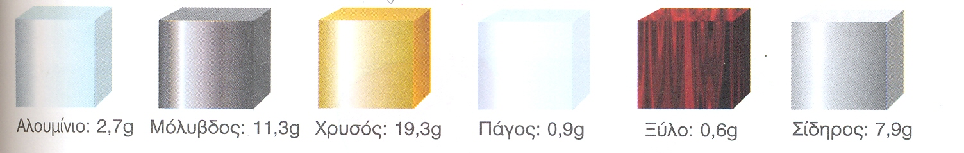
Κατέταξε τους παρακάτω κύβους που έχουν τον ίδιο όγκο, με βάση την πυκνότητα, ξεκινώντας από τον κύβο με την μικρότερη πυκνότητα προς αυτό ν με την μεγαλύτερη.
Πως σκέφτηκες;
Συμπέρασμα: Όσο μεγαλύτερη είναι η μάζα στον ίδιο όγκο, τόσο μεγαλύτερη είναι η πυκνότητα ενός σώματος.
Σκέψου: Αν έχουμε 2 σώματα με ίδιες μάζες πιο από τα 2 έχει μεγαλύτερη πυκνότητα; Το Α που έχει μεγαλύτερο όγκο ή το Β που έχει μικρότερο όγκο;

Slide 5


Η πυκνότητα χαρακτηρίζει το πόσο πυκνή είναι η ύλη ενός σώματος ή ενός υλικού.
Μονάδα μέτρησης της πυκνότητας στο Διεθνές Σύστημα Μονάδων (SI) είναι το 1 kg/m³.
Αρκετά συχνά όμως σαν μονάδα χρησιμοποιείται και το γραμμάριο ανά κυβικό εκατοστό, 1 g/cm³.
SI

Slide 6


Μετατροπές μονάδων
Θέλω να δω τα 2 πόσα είναι.
Το ένα κιλό ξέρω ότι είναι 1000 γραμμάρια, 1Kg = 1000g.
Το ένα κυβικό μέτρο ξέρω πόσα κυβικά εκατοστά είναι;

Slide 7
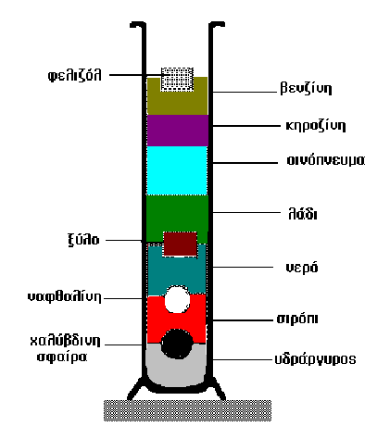
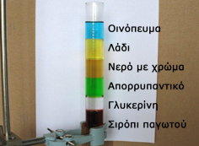
Διάταξη υλικών με βάση την πυκνότητά τους

Slide 8
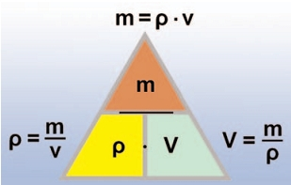
Λύνοντας τον τύπο της πυκνότητας

Slide 9

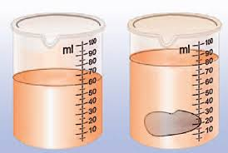
Πως θα υπολογίσουμε όμως την πυκνότητα μιας πέτρας ;
Υπάρχει γεωμετρικός τύπος και
για τις πέτρες;
1. Πρώτα βρίσκουμε τον όγκο της πέτρας.

Slide 10
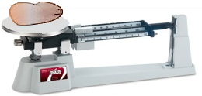

2. Βρίσκουμε την μάζα της πέτρας.
3. Αντικαθιστούμε στον τύπο της πυκνότητας τα σύμβολα με τις τιμές που μετρήσαμε.
Π.χ. Αν βρήκαμε : Vπετρας= 100cm³ και m = 270g τότε έχουμε:

Slide 11
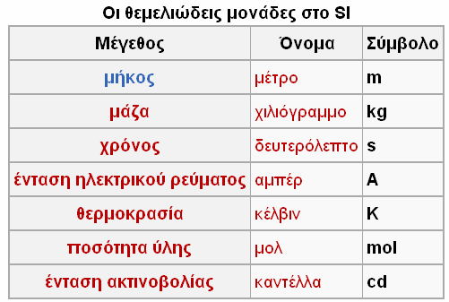
ΔΙΕΘΝΕΣ ΣΥΣΤΗΜΑ ΜΟΝΑΔΩΝ
S.I.

Slide 12
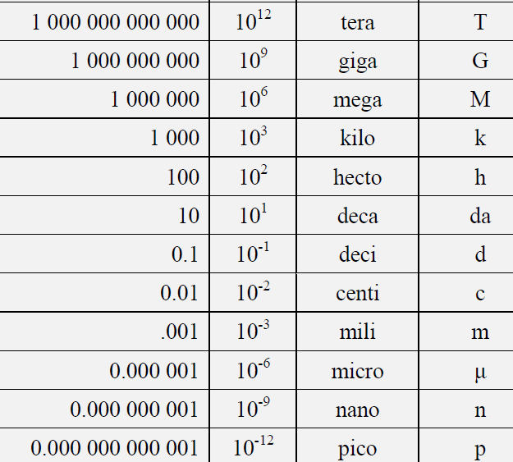
Πολλαπλάσια και υποπολλαπλάσια μονάδων

Slide 13



